Slide 1
4. Zunanje grožnje

Slide 2
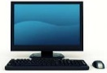
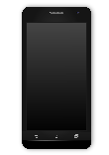
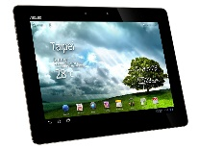
Opis problema
Zaščita naprav pred višjimi silami: požar, poplava, udar strele …
Naključna kraja naprave (ob nepravem času na nepravem mestu)
Žrtev v zlonamernem napadu (zlonamerna koda)
Napadalec okuži več naprav (boti) s pomočjo teh napade pametne naprave. Uporabnik naprave (bota) pogosto sploh ne zna, da je njegova naprava bila izkoriščena za zlonamerna dejanja.
BOT N
E
T
NAPAD
SPAM
DDOS
PHISHING
OKUŽEN SISTEM

Slide 3
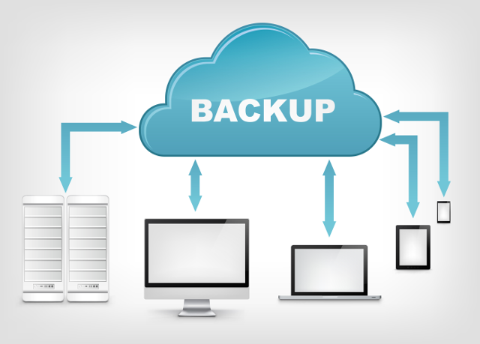
Prevencija
Proti višjim silam ne moremo vplivati, lahko pa vseeno ohranimo informacije s pomočjo varnostnih kopij
Če prodamo kakšno od svojih naprav moramo obvezno prepisati datotečni sistem, saj se lahko izbrisane datoteke povrnejo v normalno stanje
Obstaja tveganje zlonamerne programske kode, če kupimo rabljeno napravo
Če nam ukradejo napravo lahko z oddaljenim dostopom zbrišemo datoteke in zaklenemo napravo
UPORABNI LINKI
https://www.varninainternetu.si/2016/ukradli-so-mi-pametni-telefon-kaj-zdaj/
https://www.thebalance.com/free-cloud-storage-1356638
http://www.monitor.si/clanek/popoln-izbris/123884/

Slide 4
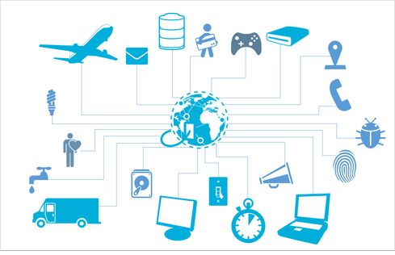
Kako se zaščititi pred botneti
Ne klikaj sumljivih linkov
Ne prenašaj prilog/datotek katerih nisi zahteval
Uporabljaj protivirusni in protivohunski program
Če že imaš omenjena programa preveri če sta posodobljena
Vklopi požarni zid
Posodabljaj programsko opremo

Slide 5
Študentski inovativni projekti za družbeno korist 2016 – 2018
PSIVIM
Priporočilni sistem za informacijsko-varnostno izobraževanje mladostnikov
Študenti Mentorji
Nika Berčič dr. Igor Bernik
Domen Hribar dr. Blaž Markelj
Lara Klemenc dr. Simon Vrhovec
Enja Kokalj dr. Uroš Ocepek
Iza Kokoravec
Suzana Kužnik
Ida Majerle
Aleš Ravnikar
David Sluga
Sara Tomše

